Slide 1
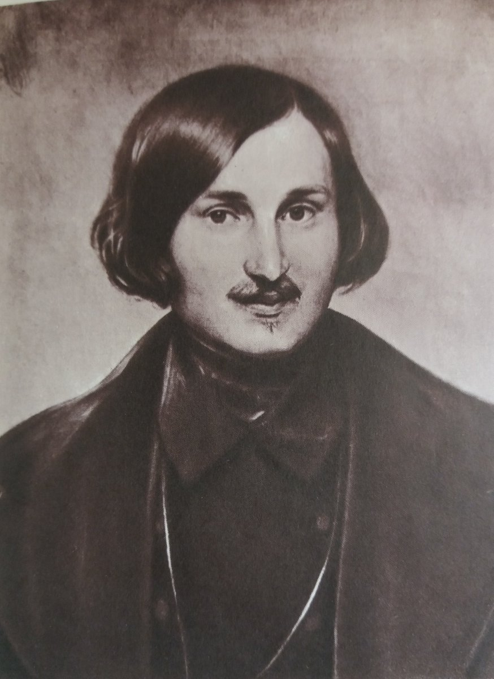
Н. В. Гоголь. «Вечера на хуторе близ Диканьки…»
МБОУ СОШ № 19
2022 г.,
Выполнил;
Пудовкин С.А.
Ученик 6 класса «А»

Slide 2
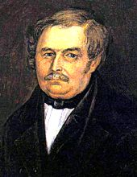
Николай Васильевич Гоголь
Родился на Украине
1 апреля в селе Большие Сорочинцы Миргородского уезда Полтавской губернии, в семье небогатых украинских помещиков.

Slide 3
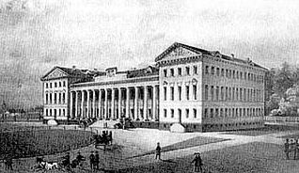
В 1821 г. в 12 лет поступил в Нежинскую гимназию. Больше всего увлекала его русская история и литература. Особенно любил поэзию Пушкина и поэта-декабриста К.Ф. Рылеева. Другим увлечением стал театр.

Slide 4
Гоголь много писал, работал над сборником “Вечера…”. Причём работал только в свободное от службы и прочих дел время, поздно, когда уже никто не мешал. Вечер – время вдохновения, располагающего к задумчивости и мечтательности, единению с окружающим миром. Вечер – время таинственного, чудесного, иррационального. Гоголь много писал, работал над сборником “Вечера…”. Причём работал только в свободное от службы и прочих дел время, поздно, когда уже никто не мешал. Вечер – время вдохновения, располагающего к задумчивости и мечтательности, единению с окружающим миром. Вечер – время таинственного, чудесного, иррационального.

Slide 5
Сборник «Вечера на хуторе близ Диканьки»

Slide 6
В 1831 г. вышла первая книга “Вечеров”. С восторгом встретил появление сборника А.С. Пушкин: “Сейчас прочёл “Вечера близ Диканьки”. Они изумили меня. Вот настоящая весёлость, искренняя, непринуждённая. А местами какая поэзия! Какая чувствительность!”. Через год (в1832 г.) вышла вторая книга “Вечеров”.

Slide 7
Произведение, которое носит название «Вечера на хуторе близ Диканьки», является одним из лучших творений Николая Гоголя.
Эта книга является собранием неповторимых историй, которые насыщены сказочными и фантастическими действиями.
Центральная мысль книги является очень доступной к пониманию каждого человека: то, что кто-то пытается скрыть, оно непременно вылезет наружу и нанесет вред. За совершенные поступки всегда идет плата. Но Николай Васильевич не осуждает персонажей, которые дают волю своим земным влечениям, так как они уже получили самое страшное наказание – высмеивание.
Данное произведение максимально контрастно. Здесь белое ведет борьбу с черным, хорошие и простые люди противостоят чертям и ведьмам. При этом есть совершенно разные эмоции и чувства у героев – радость и грусть, веселье и печаль.
Герои этих повестей разные люди, но по большей части – это крестьяне.

Slide 8
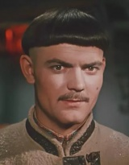
Персонажи «Ночь перед Рождеством»
Вакула

Slide 9
Кузнец, главный герой повести "Ночь перед Рождеством", сын ведьмы Солохи. Влюблен в дочь Чуба, Оксану и даже готов ради неё связаться с чертом и полететь в Петербург за царскими черевичками.

Slide 10
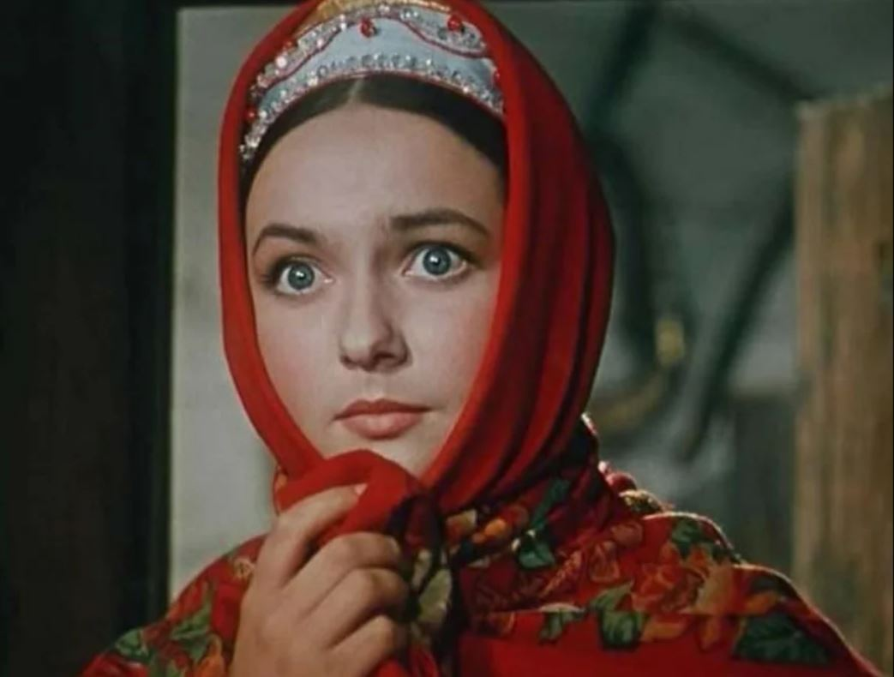
Оксана

Slide 11
Красивая и своевольная девушка, влюбленная в Вакулу.

